Slide 1
PROGRAMMING FOR AI · FINAL PROJECT · TOPIC 37
Forest Cover Type
Classification
Predicting the dominant tree species of a 30 × 30 m cell from terrain and soil alone
Amanbaev Marlen AAI-2601
Erik [surname] [group]
Rashad [surname] [group]
November 2026
Notes:
Представляемся. Тема 37: по картографическим признакам (высота, уклон, расстояния, почва) предсказываем, какой из 7 типов леса растёт на клетке 30×30 м. Многоклассовая задача с сильным дисбалансом; сравниваем baseline, логистическую регрессию, Random Forest и бустинг.

Slide 2
Agenda
01 · PROBLEM & DATA
01
Problem & data
581k cells, 7 classes, strong imbalance
THE QUESTION
02
Data engineering
Which approach classifies forest cover best, and at what cost in time and memory?
chunked loading, dtypes, Parquet, audit
03
Analysis & SQL
EDA, normalised SQLite, 12 queries
04
Modelling
Baseline · Logistic Regression · Random Forest · Gradient Boosting, compared by F1-macro, confusion matrix, time, RAM and model size
leakage-free protocol, 5 approaches
05
Results
quality vs cost, errors, demo, conclusions
Notes:
План: задача и данные, инженерия данных, анализ и SQL, моделирование, результаты и демо. Главный вопрос — какой подход лучше и какой ценой по времени и памяти.

Slide 3
581,012 cells, and one class is 103× rarer than another
01 · PROBLEM & DATA
581k
54
30 × 30 m cells (UCI Covertype)
features: 10 numeric, 4 areas, 40 soils
7
103×
forest cover types to predict
Lodgepole Pine vs Cottonwood/Willow
So the main metric is F1-macro: every class counts the same. Always predicting the majority class already gives 49% accuracy, but F1-macro 0.09.
Notes:
Данные UCI Covertype: 581 тыс. строк — больше требуемых 500 тыс. Дисбаланс в 103 раза между Lodgepole Pine и Cottonwood/Willow, поэтому главная метрика F1-macro (все классы равны), а не accuracy: модель «всегда Lodgepole» уже даёт 49% accuracy, но F1-macro 0.09.

Slide 4
One reproducible pipeline in twelve modules
02 · DATA ENGINEERING
1
2
3
4
5
6
Load
Audit
Explore
Store
Model
Explain
data_loader.py
audit.py
eda.py
database.py
models.py
evaluate.py
chunks, dtypes, Parquet
quality checks
figures, Plotly
SQLite, 12 queries
pipelines, CV tuning
importance, errors
Two interfaces
One command
main.py console menu with 9 operations
app.py Streamlit dashboard: filters, SQL, models, prediction form
python main.py --all reproduces every number in this deck
config.py all paths and seeds; 6 pytest tests
Notes:
Архитектура: каждый шаг — отдельный модуль в src/, общие константы в config.py. pipeline.py склеивает шаги, main.py — консольное меню (требование 7), app.py — Streamlit. Каждый шаг читает вход с диска, поэтому любой шаг можно перезапустить отдельно.

Slide 5
Compact dtypes cut memory by 86%; Parquet is 10× smaller
02 · DATA ENGINEERING
Format | File | Load | Peak RAM
CSV, default | 71.69 MB | 0.803 s | 487.8 MB
CSV, compact dtypes | 71.69 MB | 0.691 s | 127.7 MB
Parquet | 6.91 MB | 0.152 s | 7.3 MB
Parquet, 3 columns | 6.91 MB | 0.007 s | 1.1 MB
Chunks of 100,000 rows with int16 / uint8: no value is lost
44 one-hot columns collapsed into 2 categorical columns
Columnar Parquet reads 3 columns in 7 ms
Notes:
Требование 11: работа с памятью. По умолчанию pandas хранит все 55 колонок как int64 (244 МБ). Читаем чанками по 100 тыс. строк с минимальными типами: int16 для высоты и расстояний, uint8 для флагов — 34 МБ. Parquet в 10 раз меньше CSV и грузится в 5 раз быстрее. Это и есть сравнение подходов к хранению (требование 9).

Slide 6
The audit found clean data, so no rows were dropped
02 · DATA ENGINEERING
✓
Missing values
0
imputers only guard user input
DECISION
✓
Duplicates / conflicting labels
0 / 0
no label noise
Keep every row.
✓
Rows with 0 or > 1 soil flag
0
one-hot safe to collapse
Outliers are remote cells and steep slopes. Removing them would delete the rare high-altitude classes.
✓
Values outside physical range
0
nothing to fix
!
IQR outliers, worst column
5.42%
kept: real terrain extremes
!
Hillshade 3 pm = 0
1,338
kept: afternoon shadow
Notes:
Аудит: пропусков, дубликатов, нарушений one-hot и физических диапазонов нет. Выбросы по IQR оставили: это реальные крайние значения рельефа, удаление убило бы редкие классы (Krummholz на большой высоте). Деревьям выбросы не страшны, для LR есть стандартизация.

Slide 7
Each species occupies its own altitude belt
03 · ANALYSIS & SQL
< 2,600 m Ponderosa, Douglas-fir, Cottonwood/Willow
2,600–3,300 m Lodgepole Pine, Aspen, Spruce/Fir
> 3,300 m Krummholz at the tree line
The belts overlap: elevation alone cannot separate Spruce/Fir from Lodgepole Pine.
Notes:
Главный вывод EDA: высота — самый сильный признак, каждый вид занимает свой пояс высот. Но пояса пересекаются, особенно Spruce/Fir и Lodgepole Pine на 2 750–3 250 м — именно там потом будут ошибки модели.

Slide 8
Wilderness area and soil act as strong priors
03 · ANALYSIS & SQL
% of each area's cells by cover type
 | Spruce/Fir | Lodgepole | Ponderosa | Cottonwood | Aspen | Douglas-fir | Krummholz
Rawah | 41 | 56 |  |  | 1 |  | 2
Neota | 62 | 30 |  |  |  |  | 8
Comanche Peak | 35 | 49 | 6 |  | 2 | 3 | 5
Cache la Poudre |  | 8 | 58 | 7 |  | 26
91%
of soil 12 (29,971 cells) is Lodgepole Pine · SQL Q03
Classes are defined by combinations of elevation × area × soil. That is what tree models capture and a linear model cannot.
Cottonwood/Willow exists only in Cache la Poudre; Neota is 62% Spruce/Fir.
Notes:
Второй сильный сигнал — район и почва. Cottonwood/Willow встречается только в Cache la Poudre. По SQL-запросу Q03 на почве 12 91% клеток — Lodgepole Pine. Поэтому модели нужны взаимодействия «высота × район × почва» — это объясняет, почему линейная модель проигрывает.

Slide 9
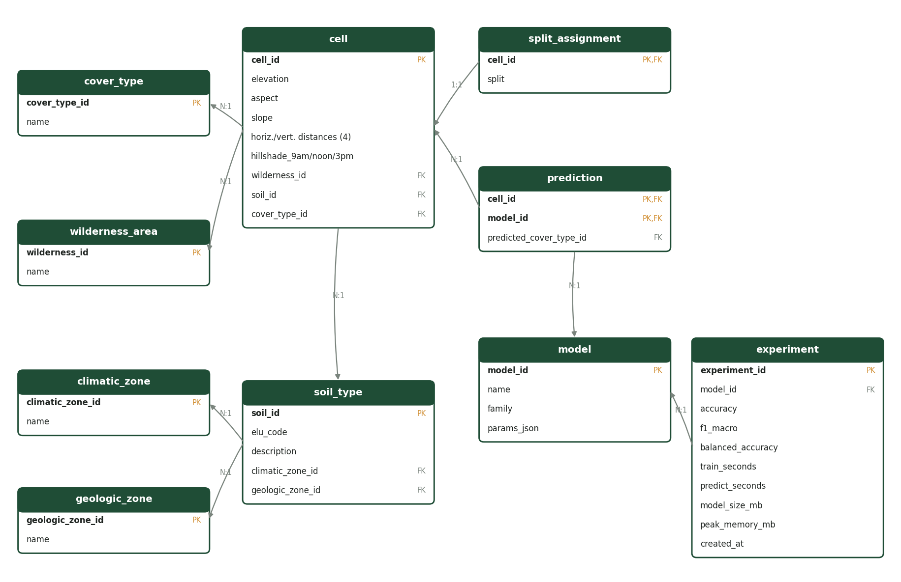
SQLite keeps data, models and predictions together
03 · ANALYSIS & SQL
10 tables 44 one-hot columns → 2 foreign keys
12 queries JOINs over up to 4 tables, GROUP BY / HAVING
CTE & subqueries in 8 queries
Window functions SUM OVER, ROW_NUMBER, RANK, NTILE, LAG
Errors in SQL test predictions stored next to the data
pandas and SQL give identical aggregates (17 groups)
Notes:
Требование 10. 44 one-hot колонки заменены двумя внешними ключами; почва связана с климатической и геологической зоной по коду ELU. В той же базе лежат модели, эксперименты, разбиение train/test и предсказания — поэтому ошибки моделей анализируем SQL-запросами. 12 запросов, результаты грузятся в pandas через read_sql_query.

Slide 10
SQL window functions reveal the altitude succession
03 · ANALYSIS & SQL
NTILE(4) OVER (
PARTITION BY wilderness_id
ORDER BY elevation)
Low quartiles Lodgepole Pine dominates
Upper quartiles Spruce/Fir takes over
Top quartile Krummholz appears (21%)
Notes:
Пример оконной функции: NTILE делит клетки каждого района на квартили по высоте. В Comanche Peak доля Spruce/Fir растёт с 7% до 60%, Krummholz появляется только в верхнем квартиле (21%). SQL подтверждает вывод EDA про пояса высот.

Slide 11
A leakage-free protocol, from split to single test
04 · MODELLING
01
02
03
04
05
Split first
Pipelines
Tune
Refit
Test once
stratified 80 / 20
464,809 / 116,203
features, imputing,
scaling fit on train
3-fold CV, F1-macro
40k-row subsample
best params on the
full train split
quality, time,
RAM, size
BASELINE
LINEAR
BAGGING
BOOSTING
Dummy: majority class
Logistic Regression
Random Forest
HistGB, LightGBM
Imbalance: class_weight ∈ {None, balanced} is searched, plus a controlled LightGBM check with the opposite weighting.
Notes:
Нет утечки: сначала стратифицированное разбиение, все преобразования внутри sklearn Pipeline/ColumnTransformer и обучаются только на train. Гиперпараметры — RandomizedSearchCV с 3 фолдами на подвыборке 40k (иначе подбор занимал бы часы), лучшие параметры переобучаем на всём train. Тест используем один раз.

Slide 12
Gradient boosting wins with F1-macro 0.956
05 · RESULTS
0.974
accuracy of LightGBM (baseline 0.488)
+0.41
F1-macro of trees over the linear model
Trees learn interactions of elevation, area and soil; a linear boundary cannot.
Notes:
Итог: baseline 0.094, логистическая регрессия 0.548, Random Forest 0.949, HistGB 0.955, LightGBM 0.956. Все ансамбли деревьев близки, линейная модель сильно отстаёт: классы задаются сочетаниями признаков, а не одним признаком.

Slide 13
Quality is close at the top, so cost decides
05 · RESULTS
Model | F1-macro | Accuracy | Train | Predict / 1k rows | Size
Logistic Regression | 0.548 | 0.731 | 43 s | 1 ms | 0.01 MB
Random Forest | 0.949 | 0.972 | 62 s | 10 ms | 568 MB
HistGradientBoosting | 0.955 | 0.970 | 328 s | 101 ms | 60 MB
LightGBM | 0.956 | 0.974 | 172 s | 402 ms | 91 MB
LightGBM
Random Forest
HistGB
best F1-macro, 91 MB in memory, 40 MB on disk: selected
3× faster to train, 39× faster to predict, but 568 MB
close second, smallest tree model, 2× slower to train
Notes:
Критерии выбора — не только качество, но и время и память (требование 9). LightGBM лучший по F1 при умеренном размере. Random Forest быстрее учится и предсказывает, но весит 568 МБ. Время замерено на ноутбуке с 4 потоками под фоновой нагрузкой — сравнимо между моделями, но не абсолютно.

Slide 14
Rare classes separate the models
05 · RESULTS
CLASS WEIGHTS
Balanced acc. 0.947 → 0.959
Cottonwood F1 0.889 → 0.904
Accuracy unchanged, 0.974
LESSON FROM TUNING
HistGB with lr 0.2 + balanced weights scored 0.8421 in CV, then diverged on all data (0.3827). Capping lr at 0.1 fixed it (0.955).
Notes:
Логистическая регрессия проваливается на Aspen (F1 0.04) и Douglas-fir (0.37). Веса классов дают небольшой прирост для редких классов. Честный отрицательный результат: HistGB с шагом 0.2 и весами разошёлся на полных данных, хотя в CV на подвыборке был хорош — веса редкого класса в ~100 раз больше, большой шаг их «перепрыгивает». Ограничили шаг 0.1.

Slide 15
Errors fall between neighbouring vegetation belts
05 · RESULTS
 | Spruce/Fir | Lodgepole | Ponderosa | Cottonwood | Aspen | Douglas-fir | Krummholz
Spruce/Fir | 97.4% | 2.3% |  |  |  |  | 0.2%
Lodgepole | 2.0% | 97.4% | 0.1% |  | 0.3% | 0.1%
Ponderosa |  | 0.7% | 97.8% | 0.4% | 0.1% | 1.0%
Cottonwood |  |  | 6.0% | 89.6% |  | 4.4%
Aspen | 0.6% | 3.7% | 0.5% |  | 94.8% | 0.4%
Douglas-fir |  | 0.7% | 2.6% | 0.6% | 0.1% | 96.1%
Krummholz | 1.5% | 0.3% |  |  |  |  | 98.2%
69%
of 3,063 errors: Spruce/Fir ↔ Lodgepole
45%
error rate when confidence < 0.6 (vs 1.9%)
Low-confidence cells (1.7%) are natural candidates for a field check.
Rows: true class · columns: predicted · cells: % of the true class
Notes:
Анализ ошибок: 3 063 ошибки на 116 тыс. Две трети — путаница Spruce/Fir и Lodgepole Pine, которые растут на одной высоте. Ошибки экологически осмысленны: между соседними поясами. Вероятность модели информативна: при уверенности < 0.6 ошибка 45%, иначе 1.9%.

Slide 16
Elevation matters most, and more data keeps helping
05 · RESULTS
Notes:
Permutation importance: перемешиваем столбец и смотрим падение F1-macro. Высота 0.68, дальше расстояния до дорог и мест пожаров, район, почва. Кривая обучения: у LR качество не растёт с данными — модель слишком простая. У деревьев растёт до полного объёма — значит, обработка всех 581 тыс. строк оправдана.

Slide 17
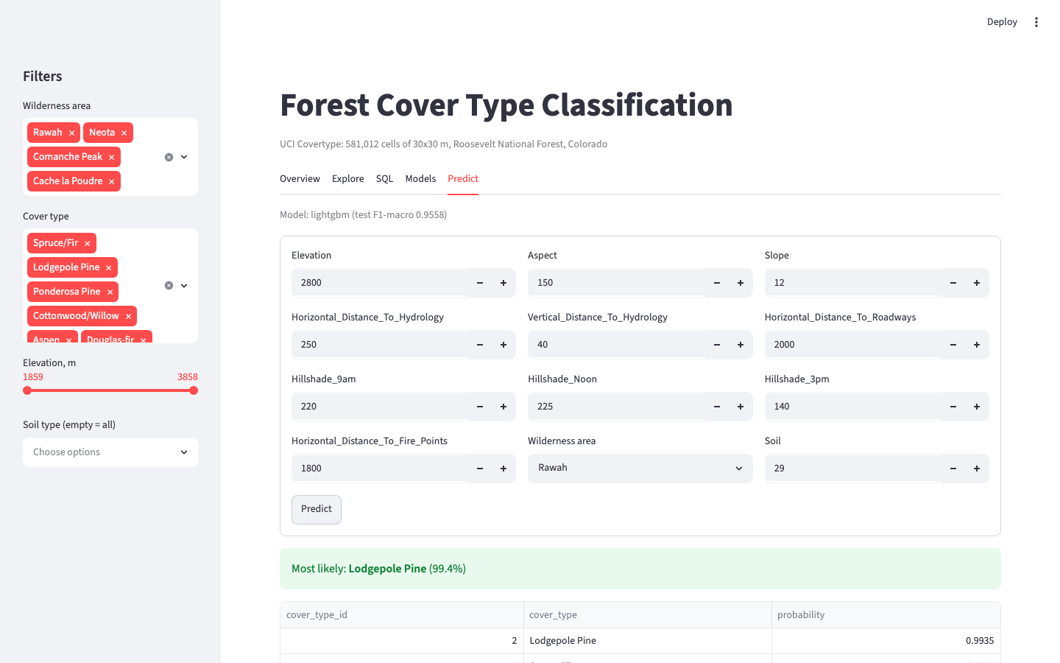
Live demo: console menu and Streamlit dashboard
05 · RESULTS
$ python main.py
1 Prepare data
2 Data quality audit
3 Build SQLite DB
4 EDA figures
5 Train & compare
6 Interpret model
7 Run SQL query
8 Predict
9 Results
0 Exit
Notes:
Демонстрация: консольное меню (try/except на неверный ввод и отсутствующие файлы) и Streamlit с фильтрами по району, типу леса, высоте и почве, вкладками SQL, Models и формой предсказания. Пользователь вводит признаки — получает топ-3 класса с вероятностями.

Slide 18
CONCLUSIONS
Terrain and soil are enough to map the forest
0.956
+0.41
69%
F1-macro of LightGBM with class weights, accuracy 0.974
F1-macro of tree ensembles over the linear model: classes are interactions
of errors are between two species of the same altitude belt
Limitation: the random split ignores spatial autocorrelation between neighbouring cells, so scores are optimistic for a completely new region.
Notes:
Выводы и ограничение: соседние клетки 30 м похожи, а координат в данных нет, поэтому случайное разбиение даёт оптимистичную оценку для совсем нового региона. При наличии координат нужно пространственно-блочное разбиение.

Slide 19
Team and contributions
05 · RESULTS
AM
E
R
Amanbaev Marlen
Erik [surname]
Rashad [surname]
AAI-2601
[group]
[group]
Data engineering & application
Audit & exploratory analysis
Modelling & interpretation
Chunked loading, dtypes, Parquet; SQLite schema, ER diagram, 12 SQL queries; console menu, Streamlit, README, tests
Quality checks and cleaning decisions; all EDA figures and the interactive Plotly chart; report sections 2–5
Feature pipelines; CV tuning of 5 approaches; importance, learning curve, error analysis; report sections 6–9
Report and slides were written together; every member can explain every module.
Notes:
Вклад участников. Отчёт и презентацию делали вместе, каждый может объяснить любой модуль (требование к защите).

